Slide 1
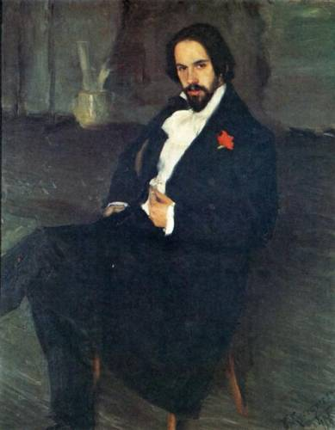
Художник Иван Яковлевич Билибин
Портрет И. Я. Билибина. 1901
Художник Б. М. Кустодиев

Slide 3
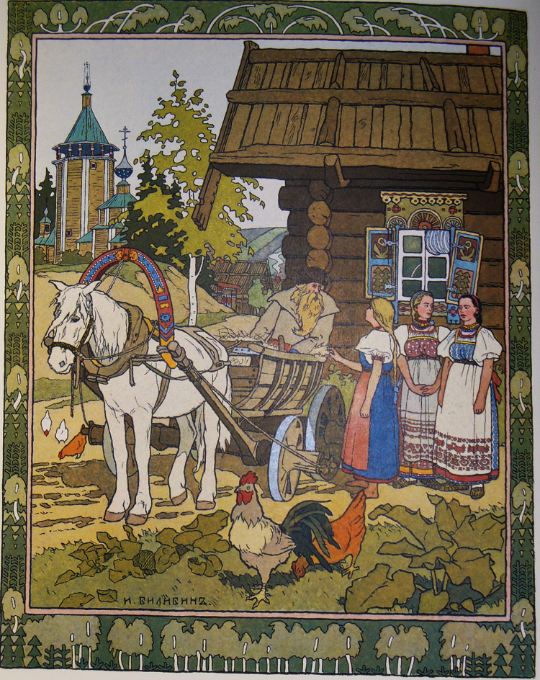

Slide 4
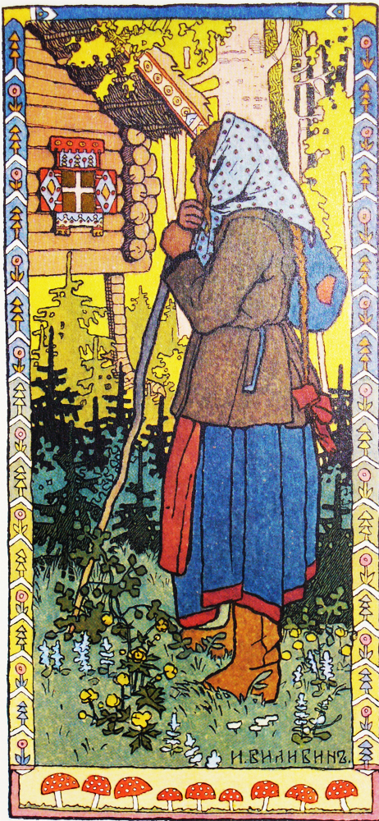

Slide 5
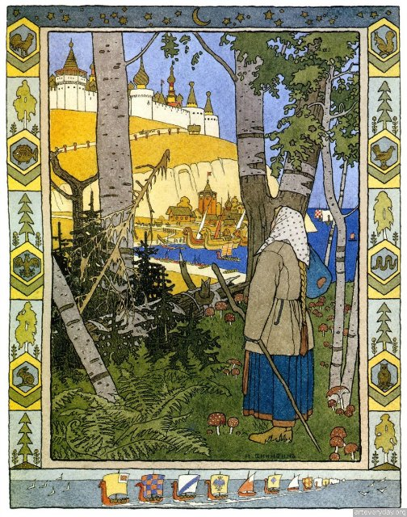

Slide 6
